Slide 1
第三章
内积空间、正规矩阵、Hermite矩阵
前5节介绍内积空间及内积空间的几个重要线性变换（重点）。
后6节介绍正规矩阵与Hermite矩阵（了解）。

Slide 2
3.1 欧氏空间、酉空间

Slide 3
CH1中学到的线性空间，向量之间只有加法和数乘运算。
向量的度量关系：向量的长度，夹角，正交等概念都没有反应，局限了线性空间理论的应用。
这一节中，借助内积把度量概念引入到线性空间中。

Slide 4
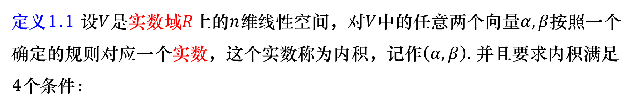
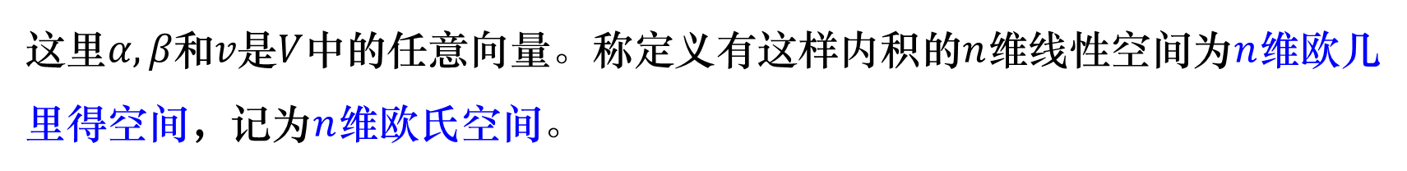
3.1.1 欧氏空间
定义1.1 设$V$是实数域$R$上的$n$维线性空间，对$V$中的任意两个向量$α,β$按照一个确定的规则对应一个实数，这个实数称为内积，记作$\left(α,β\right).$ 并且要求内积满足4个条件：
这里$α,β和v是V$中的任意向量。称定义有这样内积的$n$维线性空间为$n$维欧几里得空间，记为$n$维欧氏空间。

Slide 5
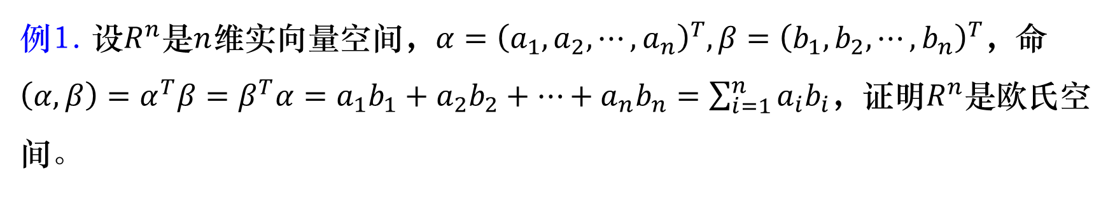

3.1.1 欧氏空间
例1. 设$R^{n}$是$n$维实向量空间，$α={\left(a_{1},a_{2},⋯,a_{n}\right)}^{T},β={\left(b_{1},b_{2},⋯,b_{n}\right)}^{T}$，命$\left(α,β\right)=α^{T}β=β^{T}α=a_{1}b_{1}+a_{2}b_{2}+⋯+a_{n}b_{n}=\sum_{i=1}^{n}{a_{i}b_{i}}$，证明$R^{n}$是欧氏空间。
证明：
Remark：今后在无特殊说明的情况下，在讨论$R^{n}$时都用上述例题中引进的内积。

Slide 6
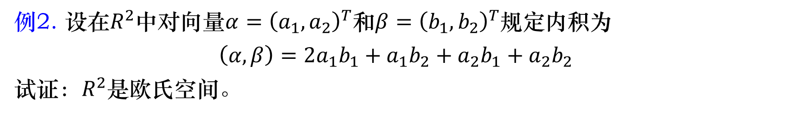
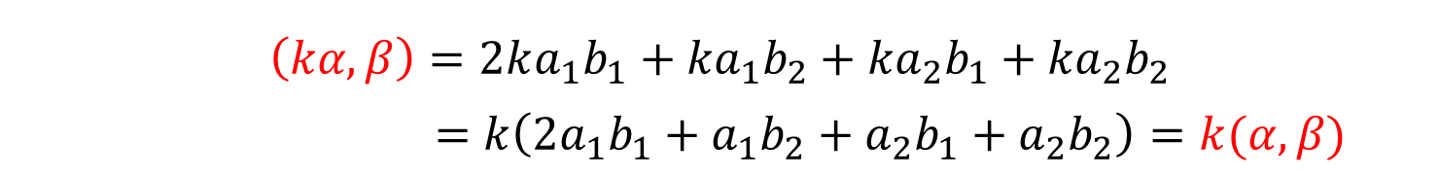

3.1.1 欧氏空间
例2. 设在$R^{2}$中对向量$α={\left(a_{1},a_{2}\right)}^{T}$和$β={\left(b_{1},b_{2}\right)}^{T}$规定内积为
$$\left(α,β\right)=2a_{1}b_{1}+a_{1}b_{2}+a_{2}b_{1}+a_{2}b_{2}$$
试证：$R^{2}$是欧氏空间。
解：只需验证$\left(α,β\right)$满足内积的四个条件即可。
$$\left(β,α\right)=2b_{1}a_{1}+b_{1}a_{2}+b_{2}a_{1}+b_{2}a_{2}$$
$$=2a_{1}b_{1}+a_{2}b_{1}+a_{1}b_{2}+a_{2}b_{2}=(α,β)$$
$$\left(kα,β\right)=2ka_{1}b_{1}+{ka}_{1}b_{2}+{ka}_{2}b_{1}+{ka}_{2}b_{2}$$
$$=k\left(2a_{1}b_{1}+a_{1}b_{2}+a_{2}b_{1}+a_{2}b_{2}\right)=k(α,β)$$

Slide 7
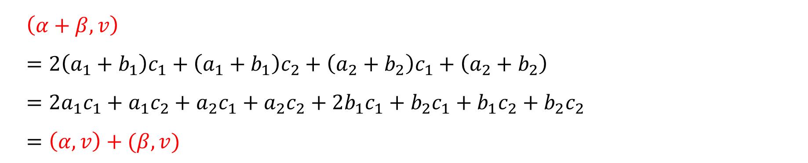

3.1.1 欧氏空间
设$v={\left(c_{1},c_{2}\right)}^{T},则$
$$\left(α+β,v\right)=2\left(a_{1}+b_{1}\right)c_{1}+\left(a_{1}+b_{1}\right)c_{2}+\left(a_{2}+b_{2}\right)c_{1}+\left(a_{2}+b_{2}\right) =2a_{1}c_{1}+a_{1}c_{2}+a_{2}c_{1}+a_{2}c_{2}+2b_{1}c_{1}+b_{2}c_{1}+b_{1}c_{2}+b_{2}c_{2} =\left(α,v\right)+(β,v)$$
$$\left(α,α\right)=2a_{1}^{2}+a_{1}a_{2}+a_{2}a_{1}+a_{2}^{2}$$
$$={\left(a_{1}+a_{2}\right)}^{2}+a_{1}^{2}≥0,$$
等式成立的充要条件是$a_{1}=a_{2}=0,即α=0.$

Slide 8
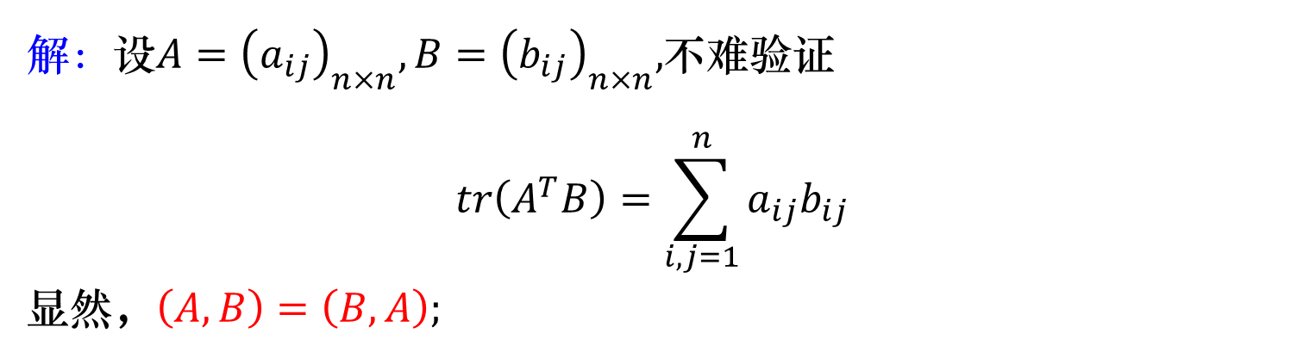
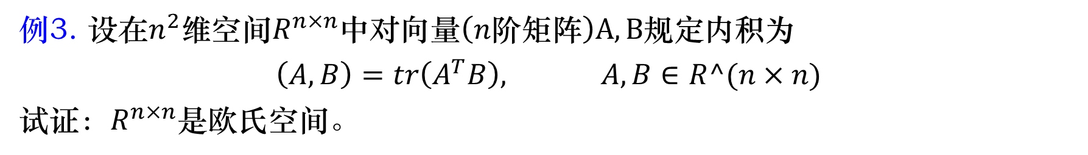
3.1.1 欧氏空间
例3. 设在$n^{2}$维空间$R^{n×n}$中对向量$\left(n阶矩阵\right)A,B$规定内积为
$$\left(A,B\right)=tr\left(A^{T}B\right), A,B∈R^(n×n)$$
试证：$R^{n×n}$是欧氏空间。
解：设$A={\left(a_{ij}\right)}_{n×n},B={\left(b_{ij}\right)}_{n×n},$不难验证
$$tr\left(A^{T}B\right)=\sum_{i,j=1}^{n}{a_{ij}b_{ij}}$$
显然，$\left(A,B\right)=\left(B,A\right);$
$$\left(kA,B\right)=tr\left({\left(kA\right)}^{T}B\right)=tr\left[kA^{T}B\right]=ktr\left[A^{T}B\right]=k(A,B)$$

Slide 9

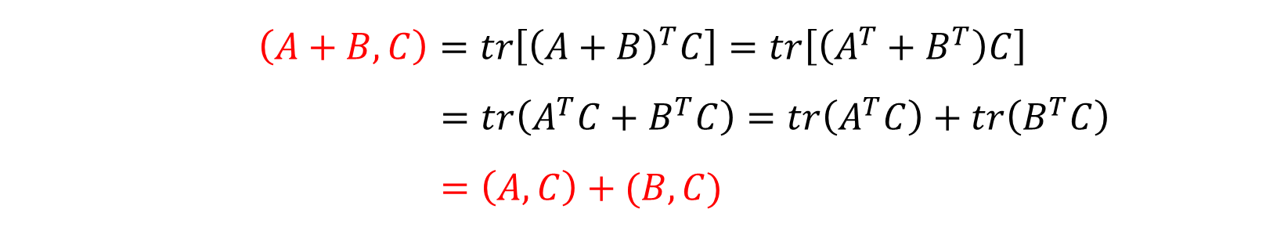
3.1.1 欧氏空间
$$\left(A+B,C\right)=tr\left[{\left(A+B\right)}^{T}C\right]=tr\left[\left(A^{T}+B^{T}\right)C\right]$$
$=tr\left(A^{T}C+B^{T}C\right)=tr\left(A^{T}C\right)+tr\left(B^{T}C\right)$
$=\left(A,C\right)+(B,C)$
$$\left(A,A\right)=tr\left(A^{T}A\right)=\sum_{i,j=1}^{n}{a_{ij}^{2}≥0,}$$
等号成立的充要条件是$a_{ij}=0 (∀i,j),即A=0.$
所以，$R^{n×n}$是欧氏空间。

Slide 10
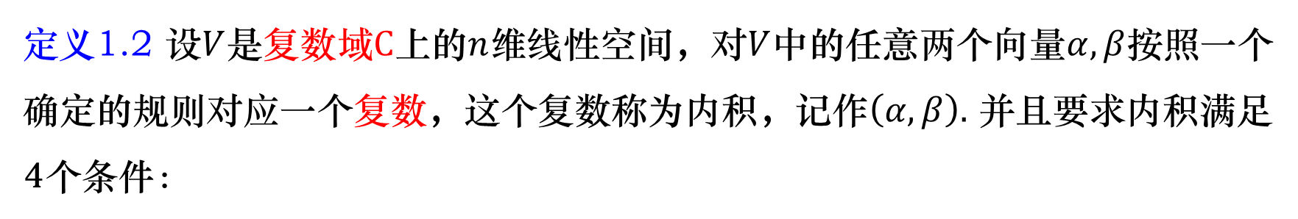
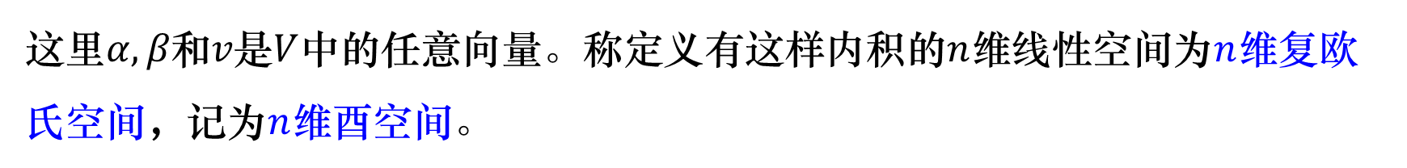
3.1.2 酉空间
定义1.2 设$V$是复数域$C$上的$n$维线性空间，对$V$中的任意两个向量$α,β$按照一个确定的规则对应一个复数，这个复数称为内积，记作$\left(α,β\right).$ 并且要求内积满足4个条件：
这里$α,β和v是V$中的任意向量。称定义有这样内积的$n$维线性空间为$n$维复欧氏空间，记为$n$维酉空间。
Remark3：欧氏空间和酉空间统称为内积空间.

Slide 11

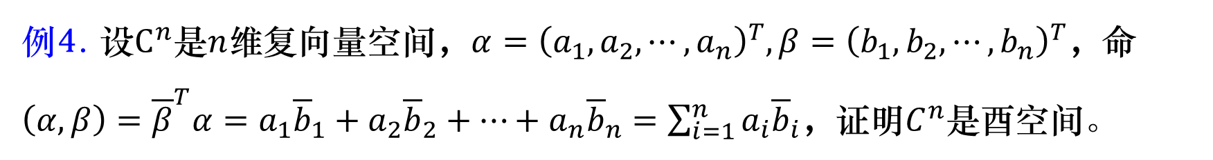
3.1.2 酉空间
例4. 设$C^{n}$是$n$维复向量空间，$α={\left(a_{1},a_{2},⋯,a_{n}\right)}^{T},β={\left(b_{1},b_{2},⋯,b_{n}\right)}^{T}$，命$\left(α,β\right)={\overline{β}}^{T}α=a_{1}{\overline{b}}_{1}+a_{2}{\overline{b}}_{2}+⋯+a_{n}{\overline{b}}_{n}=\sum_{i=1}^{n}{a_{i}{\overline{b}}_{i}}$，证明$C^{n}$是酉空间。
证明: 验证$(α,β)$满足4个条件：

Slide 12
3.1.3 酉（欧氏）空间的性质

Slide 13
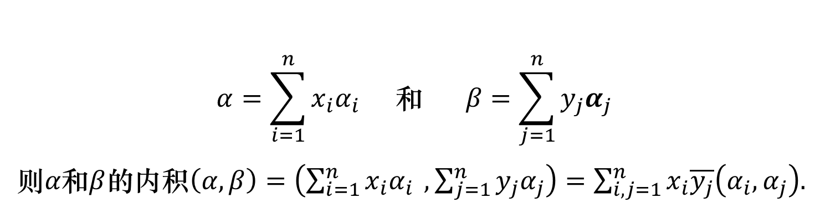
3.1.3 酉（欧氏）空间的性质
定义1.3 设$V$是$n$维酉空间，${\left\{α_{i}\right\}}_{i}^{n}$为其一组基，对于V中的任意两个向量
$$α=\sum_{i=1}^{n}{x_{i}α_{i} } 和 β=\sum_{j=1}^{n}{y_{j}α_{j}}$$
则$α和β$的内积$\left(α,β\right)=\left(\sum_{i=1}^{n}{x_{i}α_{i} },\sum_{j=1}^{n}{y_{j}α_{j}}\right)=\sum_{i,j=1}^{n}{x_{i}\overline{y_{j}}\left(α_{i},α_{j}\right).}$

Slide 14
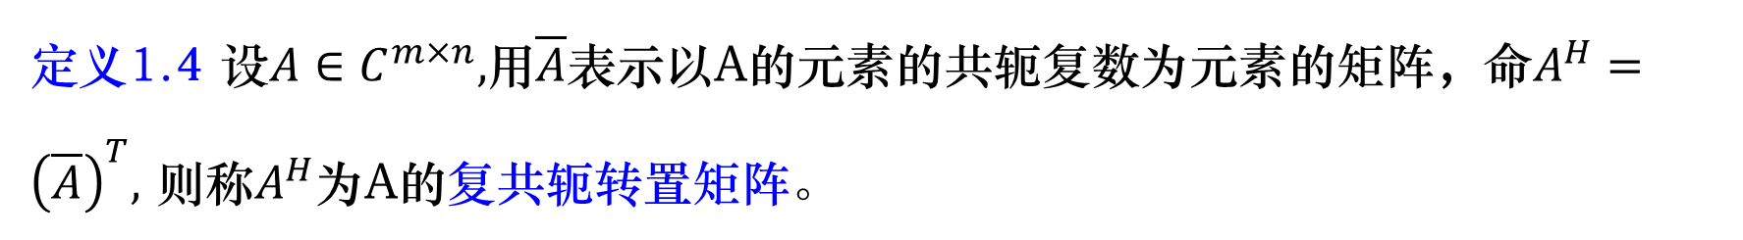
3.1.3 酉（欧氏）空间的性质
定义1.4 设$A∈C^{m×n},$用$\overline{A}$表示以A的元素的共轭复数为元素的矩阵，命$A^{H}={\left(\overline{A}\right)}^{T},$ 则称$A^{H}$为A的复共轭转置矩阵。
复共轭转置矩阵的性质：

Slide 15
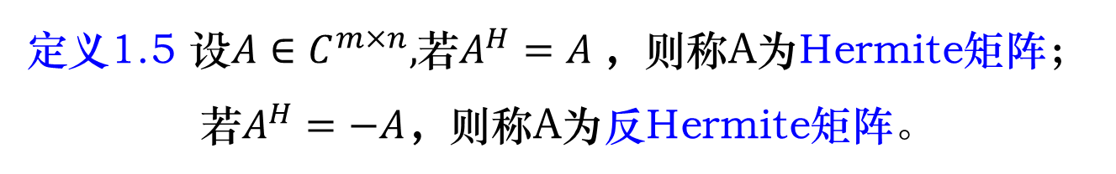
3.1.3 酉（欧氏）空间的性质
定义1.5 设$A∈C^{m×n},$若$A^{H}=A$，则称A为Hermite矩阵；
若$A^{H}=−A$，则称A为反Hermite矩阵。
Remark：实对称矩阵是实Hermite矩阵.
酉空间的度量矩阵是Hermite矩阵，
欧氏空间的度量矩阵是实对称矩阵。

Slide 16
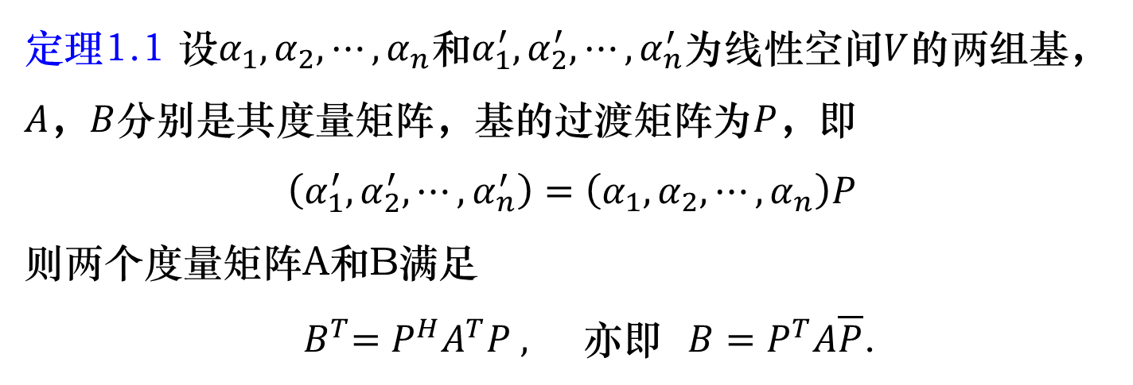
3.1.3 酉（欧氏）空间的性质
对于线性空间不同的基，它们的度量矩阵是不同的，它们之间的关系由下述定理给出：
定理1.1 设$α_{1},α_{2},⋯,α_{n}和α_{1}^{′},α_{2}^{′},⋯,α_{n}^{′}为线性空间V$的两组基，$A，B$分别是其度量矩阵，基的过渡矩阵为$P$，即
$$\left(α_{1}^{′},α_{2}^{′},⋯,α_{n}^{′}\right)=\left(α_{1},α_{2},⋯,α_{n}\right)P$$
则两个度量矩阵A和B满足
${ B}^{T}=P^{H}A^{T}P , 亦即$ $B=P^{T}A\overline{P}$.

Slide 17
3.1.3 酉（欧氏）空间的性质

Slide 18
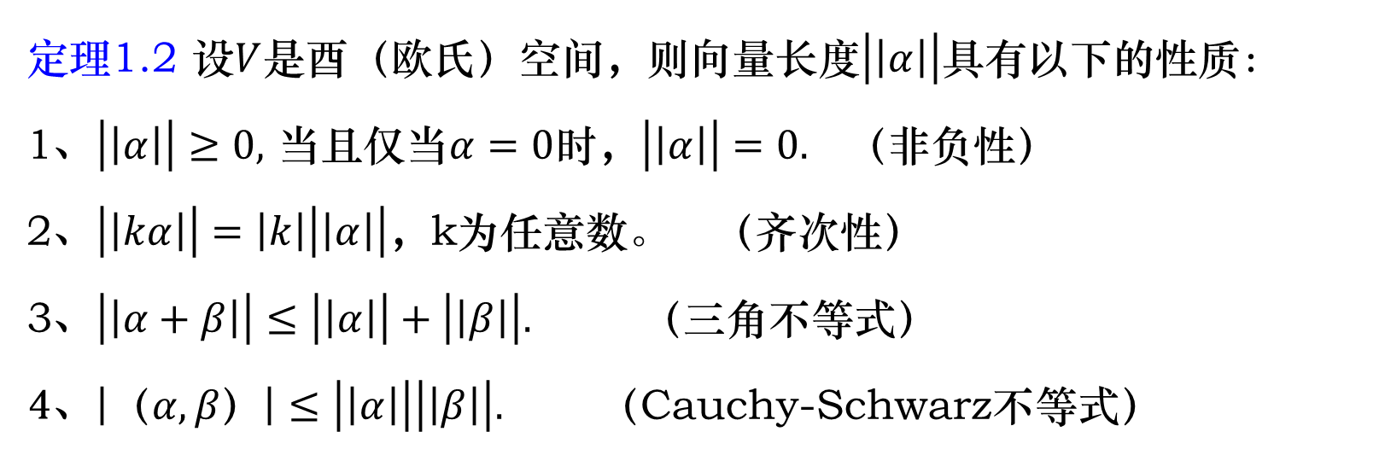
3.1.4 酉（欧氏）空间上的度量
定义1.7 设$V$是酉（欧氏）空间，向量$α=\left(α_{1},α_{2},⋯,α_{n}\right)∈V$的长度定义为
定理1.2 设$V$是酉（欧氏）空间，则向量长度$\left|\left|α\right|\right|具有$以下的性质：
1、$\left|\left|α\right|\right|≥0,$ 当且仅当$α=0$时，$\left|\left|α\right|\right|=0.$ （非负性）
2、$\left|\left|kα\right|\right|=\left|k\right|\left|\left|α\right|\right|$，k为任意数。 （齐次性）
3、$\left|\left|α+β\right|\right|≤\left|\left|α\right|\right|+\left|\left|β\right|\right|.$ （三角不等式）
4、$\left|（α,β）\right|≤\left|\left|α\right|\right|\left|\left|β\right|\right|.$ （Cauchy-Schwarz不等式）

Slide 19
3.1.4 酉（欧氏）空间上的度量
证明:

Slide 20
3.1.4 酉（欧氏）空间上的度量

Slide 21
3.1.4 酉（欧氏）空间上的度量
Cauchy-Schwarz不等式的应用

Slide 22
3.1.4 酉（欧氏）空间上的度量

Slide 23
3.2 标准正交基、Schmidt方法

Slide 24


3.2.1 标准正交基
定义2.1 若向量$α$和$β$的内积$\left(α,β\right)=0$，则称$α$与$β$正交，记作$α⊥β$.
若不含零向量的$向量组\{α_{i}\}$内的向量两两正交，则称向量组$\{α_{i}\}$是正交向量组。
若一个正交$向量组$内的任一个向量都是单位向量，则称向量组是标准正交向量组。

Slide 25
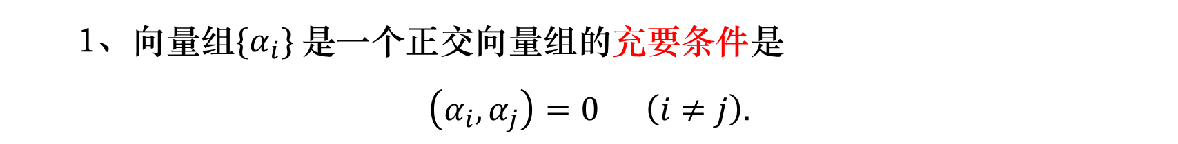
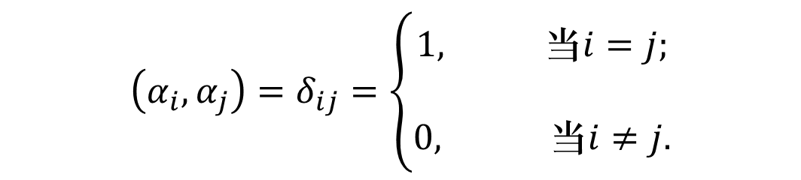
3.2.1 标准正交基
正交向量组的性质：
1、$向量组\{α_{i}\}$是一个正交向量组的充要条件是
$$\left(α_{i},α_{j}\right)=0 \left(i≠j\right).$$
2、$向量组\{α_{i}\}$是标准正交向量组的充要条件是
$$\left(α_{i},α_{j}\right)=δ_{ij}=\left\{\begin{aligned}1, 当i=j; \\ \\ 0, 当i≠j.\end{aligned}\right.$$
3、零向量和每个向量都正交；反过来，与空间每个向量都正交的向量必为零向量。

Slide 26
定理 2.1 正交向量组（不含零向量）是线性无关向量组。
3.2.1 标准正交基
证明：

Slide 27
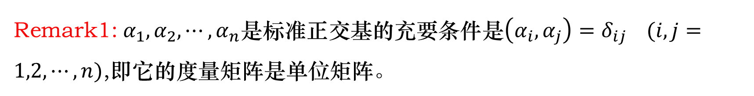
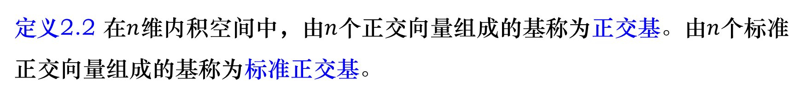
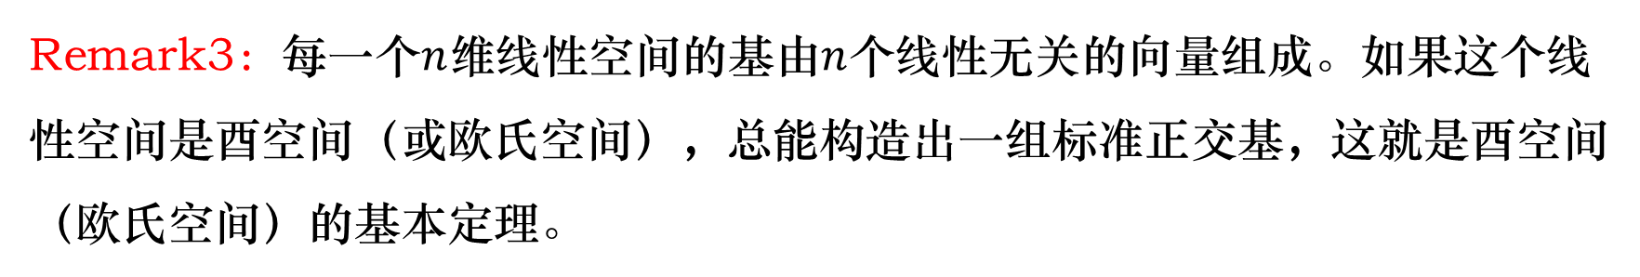
3.2.1 标准正交基
定义2.2 在$n$维内积空间中，由$n$个正交向量组成的基称为正交基。由$n$个标准正交向量组成的基称为标准正交基。
Remark1:${ α}_{1},α_{2},⋯,α_{n}$是标准正交基的充要条件是$\left(α_{i},α_{j}\right)=δ_{ij} (i,j=1,2,⋯,n)$,即它的度量矩阵是单位矩阵。
Remark2：标准正交基不是唯一的。
Remark3：每一个$n$维线性空间的基由$n$个线性无关的向量组成。如果这个线性空间是酉空间（或欧氏空间），总能构造出一组标准正交基，这就是酉空间（欧氏空间）的基本定理。

Slide 28

3.2.2 Schmidt正交化
Schmidt（施密特）正交化方法就是从一组线性无关的向量出发，构造一组标准正交基的方法。
设$α_{1},α_{2},⋯,α_{r}$是n维酉空间（欧氏空间）中r个线性无关的向量，求由这r个向量生成的r维线性子空间$span\{α_{1},α_{2},⋯,α_{r}\}$中的一个标准正交基。

Slide 29
3.2.2 Schmidt正交化

Slide 30
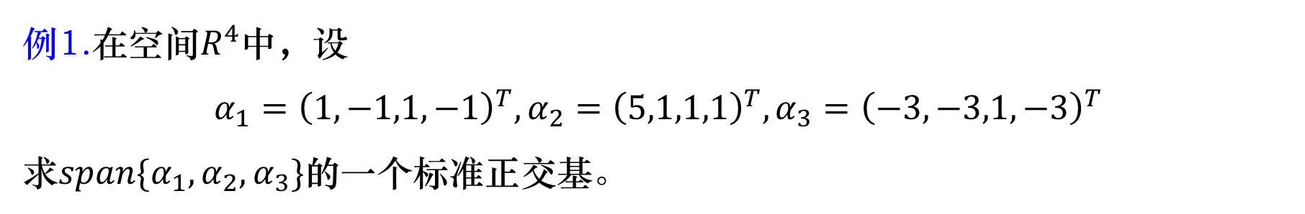
3.2.2 Schmidt正交化
例1.在空间$R^{4}$中，设
$$α_{1}={\left(1,−1,1,−1\right)}^{T},α_{2}={\left(5,1,1,1\right)}^{T},α_{3}={\left(−3,−3,1,−3\right)}^{T}$$
求$span\{α_{1},α_{2},α_{3}\}$的一个标准正交基。

Slide 31
3.2.2 Schmidt正交化

Slide 33
3.3 酉变换、正交变换

Slide 34


3.3.1 酉矩阵、正交矩阵
定义3.1
若$n$阶复矩阵$A$满足
若$n$ 阶实矩阵$A$满足

Slide 35
酉矩阵性质
3.3.1 酉矩阵、正交矩阵
正交矩阵性质
定理 3.1
定理3.2 两组标准正交基的过渡矩阵是酉矩阵。

Slide 36
3.3.1 酉矩阵、正交矩阵

Slide 37
3.3.2 酉变换、正交变换
证明：

Slide 38
3.3.2 酉变换、正交变换

Slide 39
3.3.2 酉变换、正交变换

Slide 40
3.3.2 酉变换、正交变换

Slide 41
3.3.2 酉变换、正交变换
即A的列向量是标准正交向量组，$A$为酉矩阵(正交矩阵)

Slide 42
3.3.2 酉变换、正交变换
解：

Slide 43
3.3.2 酉变换、正交变换

Slide 44
3.4 幂等矩阵、正交投影

Slide 45
3.4.1 幂等矩阵、投影变换
定义4.1

Slide 46
定理4.1
3.4.1 幂等矩阵、投影变换
证明：

Slide 47
3.4.1 幂等矩阵、投影变换

Slide 48
定理4.2
3.4.1 幂等矩阵、投影变换
证明：

Slide 49
3.4.1 幂等矩阵、投影变换

Slide 50
3.4.1 幂等矩阵、投影变换

Slide 51
3.4.1 幂等矩阵、投影变换

Slide 52
3.4.1 幂等矩阵、投影变换

Slide 53
3.4.1 幂等矩阵、投影变换

Slide 54
3.4.1 幂等矩阵、投影变换

Slide 55
3.4.1 幂等矩阵、投影变换

Slide 56

3.4.2 正交补、正交投影
$$⊥$$

Slide 57
3.4.2 正交补、正交投影

Slide 58
3.4.2 正交补、正交投影

Slide 59
3.4.2 正交补、正交投影

Slide 60
3.6 Schur引理、正规矩阵

Slide 61
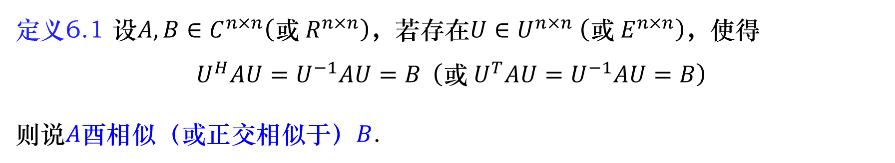
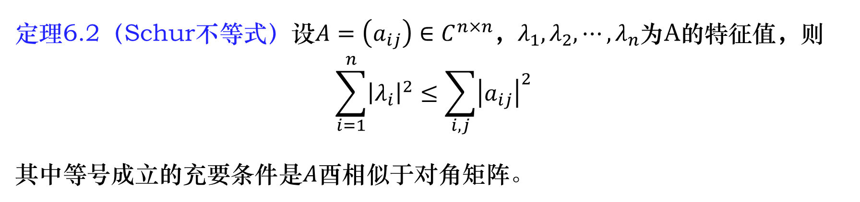
3.6.1 Schur引理
定义6.1 设$A,B∈C^{n×n}\left(或{ R}^{n×n}\right)$，若存在$U∈U^{n×n} \left(或 E^{n×n}\right)$，使得
$$U^{H}AU=U^{−1}AU=B \left(或 U^{T}AU=U^{−1}AU=B\right)$$
则说$A$酉相似（或正交相似于）$B$.
定理6.1（Schur引理）任何一个$n$阶复矩阵$A$酉相似于一个上（下）三角矩阵。
定理6.2（Schur不等式）设$A=\left(a_{ij}\right)∈C^{n×n}$，$λ_{1},λ_{2},⋯,λ_{n}$为A的特征值，则
$$\sum_{i=1}^{n}{{\left|λ_{i}\right|}^{2}≤\sum_{i,j}{{\left|a_{ij}\right|}^{2}}}$$
其中等号成立的充要条件是$A$酉相似于对角矩阵。

Slide 62
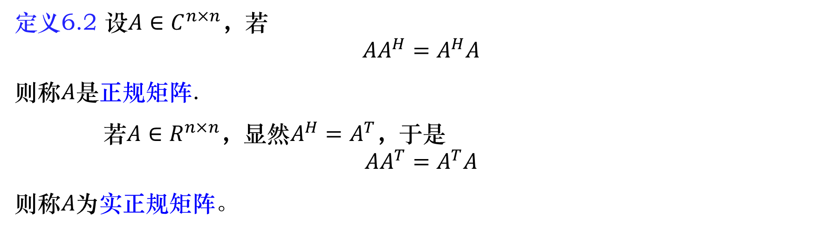
3.6.2 正规矩阵
定义6.2 设$A∈C^{n×n}$，若
$$AA^{H}=A^{H}A$$
则称$A$是正规矩阵.
若$A∈R^{n×n}$，显然$A^{H}=A^{T}$，于是
$$AA^{T}=A^{T}A$$
则称$A$为实正规矩阵。
Remark：对角阵、Hermite矩阵、反Hermite矩阵与酉矩阵都是正规矩阵。
Remark：实对称阵、实反对称阵、正交矩阵也是实正规矩阵。

Slide 63
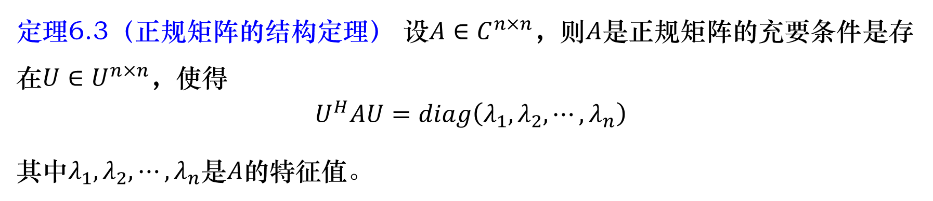
3.6.2 正规矩阵
引理6.1 设$A$是正规矩阵，则与$A$酉相似的矩阵都是正规矩阵。
引理6.2 设$A$是正规矩阵，且$A$是三角矩阵，则$A$是对角阵。
定理6.3（正规矩阵的结构定理） 设$A∈C^{n×n}$，则$A$是正规矩阵的充要条件是存在$U∈U^{n×n}$，使得
$$U^{H}AU=diag\left(λ_{1},λ_{2},⋯,λ_{n}\right)$$
其中$λ_{1},λ_{2},⋯,λ_{n}$是$A$的特征值。

Slide 64
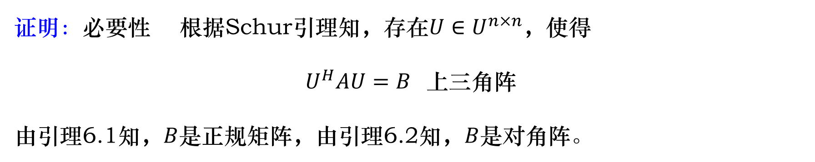
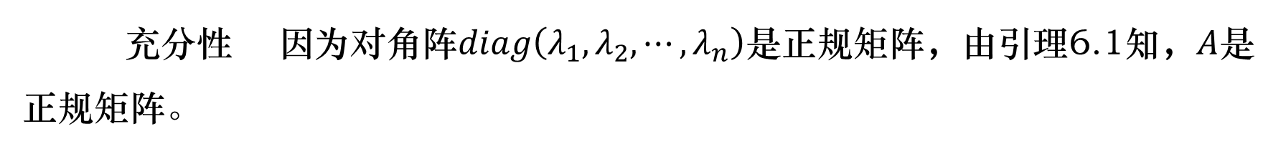
3.6.2 正规矩阵
证明：必要性 根据Schur引理知，存在$U∈U^{n×n}$，使得
$U^{H}AU=B$ 上三角阵
由引理6.1知，$B$是正规矩阵，由引理6.2知，$B$是对角阵。
充分性 因为对角阵$diag\left(λ_{1},λ_{2},⋯,λ_{n}\right)$是正规矩阵，由引理6.1知，$A$是正规矩阵。

Slide 65
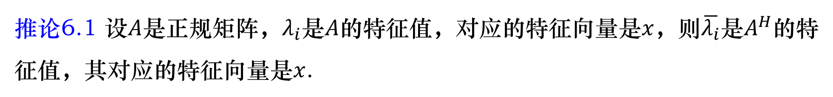
3.6.2 正规矩阵
推论6.1 设$A$是正规矩阵，$λ_{i}$是$A$的特征值，对应的特征向量是$x$，则$\overline{λ_{i}}是A^{H}$的特征值，其对应的特征向量是$x$.
推论6.2 $n$阶正规矩阵$A$有$n$个线性无关的特征向量。
推论6.3 正规矩阵属于不同特征值的特征子空间是互相正交的。

Slide 66

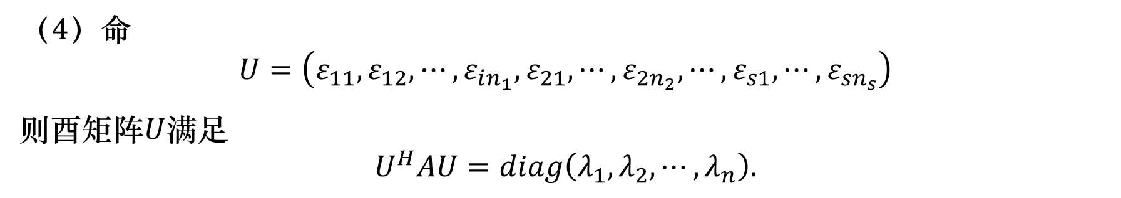
3.6.2 正规矩阵
当$A$是正规矩阵，求酉矩阵$U$，使得
$$U^{H}AU=对角矩阵$$
具体求$U$的步骤如下：
（1）求$\left|λE−A\right|=0$的根$λ_{1},λ_{2},⋯,λ_{n}$
（2）对每一个相异的特征值$λ_{i}$，求$λ_{i}$的特征子空间$V_{λ_{i}}$
（3）用Schmidt正交化与单位化方法，求$V_{λ_{i}}$的标准正交基$ε_{i1},ε_{i2},⋯,ε_{in}$
（4）命
$$U=\left(ε_{11},ε_{12},⋯,ε_{in_{1}},ε_{21},⋯,ε_{2n_{2}},⋯,ε_{s1},⋯,ε_{sn_{s}}\right)$$
则酉矩阵$U$满足
$$U^{H}AU=diag\left(λ_{1},λ_{2},⋯,λ_{n}\right).$$

Slide 67
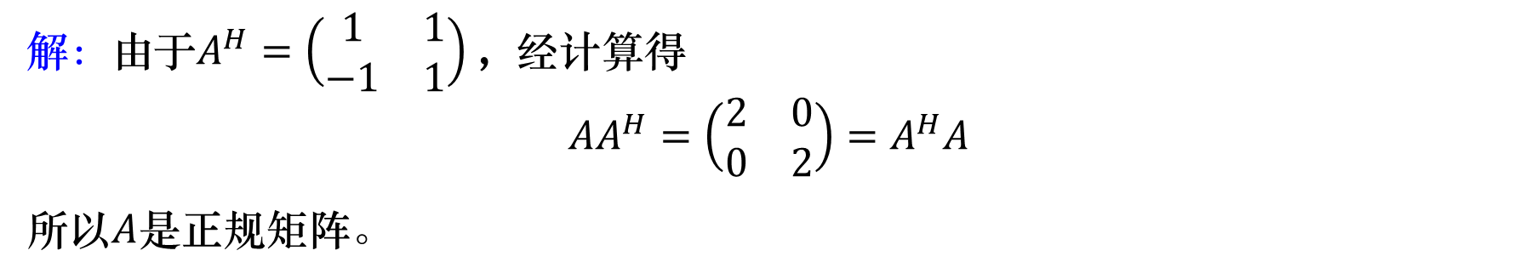

3.6.2 正规矩阵
例1.已知$A=\left(\begin{matrix}1 & −1 \\ 1 & 1\end{matrix}\right)，$验证$A$是正规矩阵，且求酉矩阵$U$，使$U^{H}AU$为对角阵。
解：由于$A^{H}=\left(\begin{matrix}1 & 1 \\ −1 & 1\end{matrix}\right)，$经计算得
$$AA^{H}=\left(\begin{matrix}2 & 0 \\ 0 & 2\end{matrix}\right)=A^{H}A$$
所以$A$是正规矩阵。
$A$的特征多项式
$$\left|λE−A\right|=\left|\begin{matrix}λ−1 & 1 \\ −1 & λ−1\end{matrix}\right|=λ^{2}−2λ+2$$
于是$A$的特征值：$λ_{1}=1+i, λ_{2}=1−i.$

Slide 68
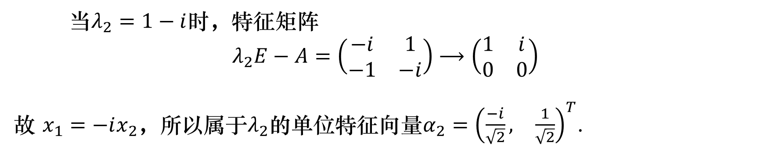
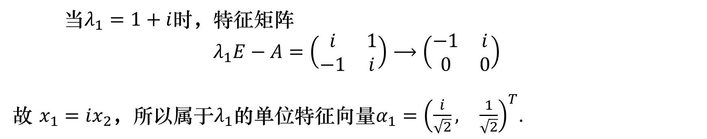
3.6.2 正规矩阵
当$λ_{1}=1+i$时，特征矩阵
$$λ_{1}E−A=\left(\begin{matrix}i & 1 \\ −1 & i\end{matrix}\right)⟶\left(\begin{matrix}−1 & i \\ 0 & 0\end{matrix}\right)$$
故 $x_{1}=ix_{2}$，所以属于$λ_{1}$的单位特征向量$α_{1}={\left(\begin{matrix}\frac{i}{\sqrt{2}}, & \frac{1}{\sqrt{2}}\end{matrix}\right)}^{T}$.
当$λ_{2}=1−i$时，特征矩阵
$$λ_{2}E−A=\left(\begin{matrix}−i & 1 \\ −1 & −i\end{matrix}\right)⟶\left(\begin{matrix}1 & i \\ 0 & 0\end{matrix}\right)$$
故 $x_{1}=−ix_{2}$，所以属于$λ_{2}$的单位特征向量$α_{2}={\left(\begin{matrix}\frac{−i}{\sqrt{2}}, & \frac{1}{\sqrt{2}}\end{matrix}\right)}^{T}$.

Slide 69

3.6.2 正规矩阵
命
$$U=\left(α_{1},α_{2}\right)=\left(\begin{matrix}\frac{i}{\sqrt{2}} & −\frac{i}{\sqrt{2}} \\ \frac{1}{\sqrt{2}} & \frac{1}{\sqrt{2}}\end{matrix}\right)$$
$U$是酉矩阵，且满足
$$U^{H}AU=\left(\begin{matrix}1+i & 0 \\ 0 & 1−i\end{matrix}\right).$$

Slide 70
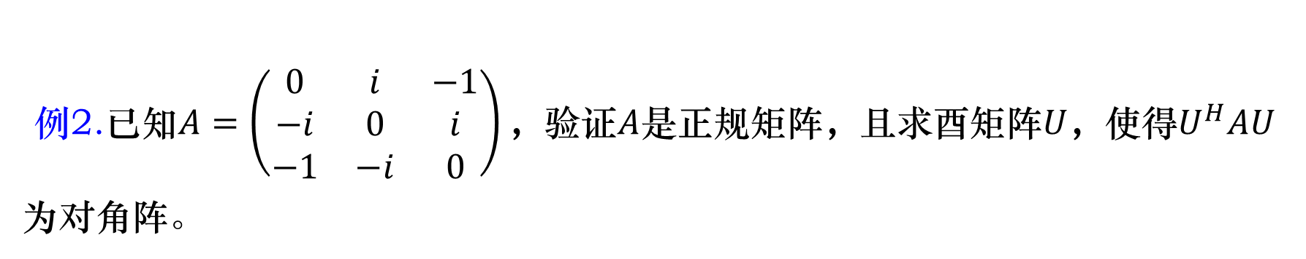
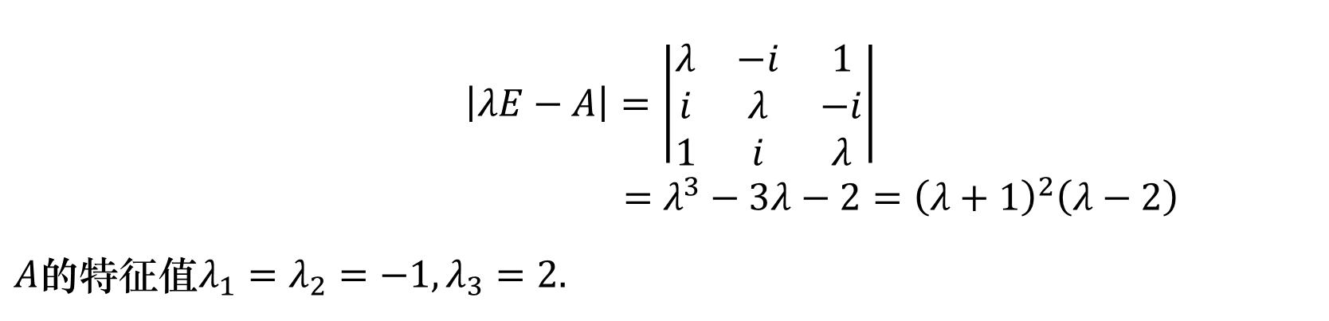
3.6.2 正规矩阵
例2.已知$A=\left(\begin{matrix}0 & i & −1 \\ −i & 0 & i \\ −1 & −i & 0\end{matrix}\right)，$验证$A$是正规矩阵，且求酉矩阵$U$，使得$U^{H}AU$为对角阵。
解：$A^{H}=\left(\begin{matrix}0 & i & −1 \\ −i & 0 & i \\ −1 & −i & 0\end{matrix}\right)=A$，A是Hermite矩阵，也是正规矩阵。
$\left|λE−A\right|=\left|\begin{matrix}λ & −i & 1 \\ i & λ & −i \\ 1 & i & λ\end{matrix}\right|$
$$=λ^{3}−3λ−2={\left(λ+1\right)}^{2}\left(λ−2\right)$$
$A$的特征值$λ_{1}=λ_{2}=−1, λ_{3}=2.$

Slide 71
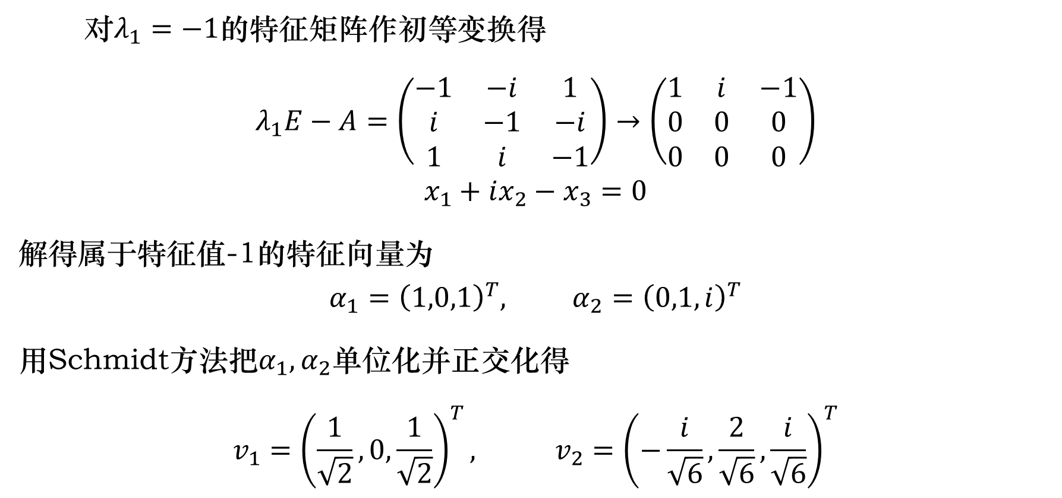
3.6.2 正规矩阵
对$λ_{1}=−1$的特征矩阵作初等变换得
$$λ_{1}E−A=\left(\begin{matrix}−1 & −i & 1 \\ i & −1 & −i \\ 1 & i & −1\end{matrix}\right)→\left(\begin{matrix}1 & i & −1 \\ 0 & 0 & 0 \\ 0 & 0 & 0\end{matrix}\right)$$
$$x_{1}+ix_{2}−x_{3}=0$$
解得属于特征值-1的特征向量为
$$α_{1}={\left(1,0,1\right)}^{T}, α_{2}={\left(0,1,i\right)}^{T}$$
用Schmidt方法把$α_{1},α_{2}$单位化并正交化得
$$v_{1}={\left(\frac{1}{\sqrt{2}}, 0,\frac{1}{\sqrt{2}}\right)}^{T}, v_{2}={\left(−\frac{i}{\sqrt{6}},\frac{2}{\sqrt{6}},\frac{i}{\sqrt{6}}\right)}^{T}$$

Slide 72
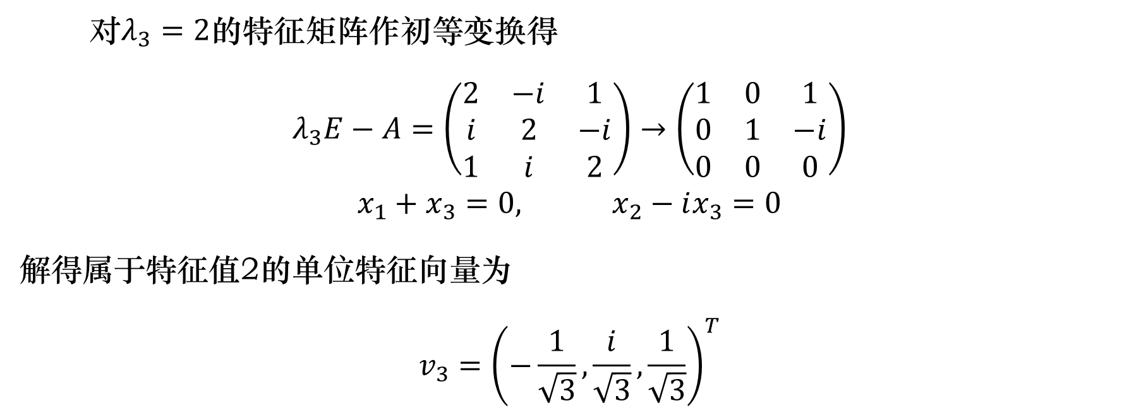
3.6.2 正规矩阵
对$λ_{3}=2$的特征矩阵作初等变换得
$$λ_{3}E−A=\left(\begin{matrix}2 & −i & 1 \\ i & 2 & −i \\ 1 & i & 2\end{matrix}\right)→\left(\begin{matrix}1 & 0 & 1 \\ 0 & 1 & −i \\ 0 & 0 & 0\end{matrix}\right)$$
$$x_{1}+x_{3}=0, x_{2}−ix_{3}=0$$
解得属于特征值2的单位特征向量为
$$v_{3}={\left(−\frac{1}{\sqrt{3}},\frac{i}{\sqrt{3}},\frac{1}{\sqrt{3}}\right)}^{T}$$

Slide 73

3.6.2 正规矩阵
命
$$U=\left(v_{1},v_{2},v_{3}\right)=\left(\begin{matrix}\frac{1}{\sqrt{2}} & −\frac{i}{\sqrt{6}} & −\frac{1}{\sqrt{3}} \\ 0 & \frac{2}{\sqrt{6}} & \frac{i}{\sqrt{3}} \\ \frac{1}{\sqrt{2}} & \frac{i}{\sqrt{6}} & \frac{1}{\sqrt{3}}\end{matrix}\right)$$
$U$是酉矩阵，且
$$U^{H}AU=\left(\begin{matrix}−1 & 0 & 0 \\ 0 & −1 & 0 \\ 0 & 0 & 2\end{matrix}\right).$$

Slide 74
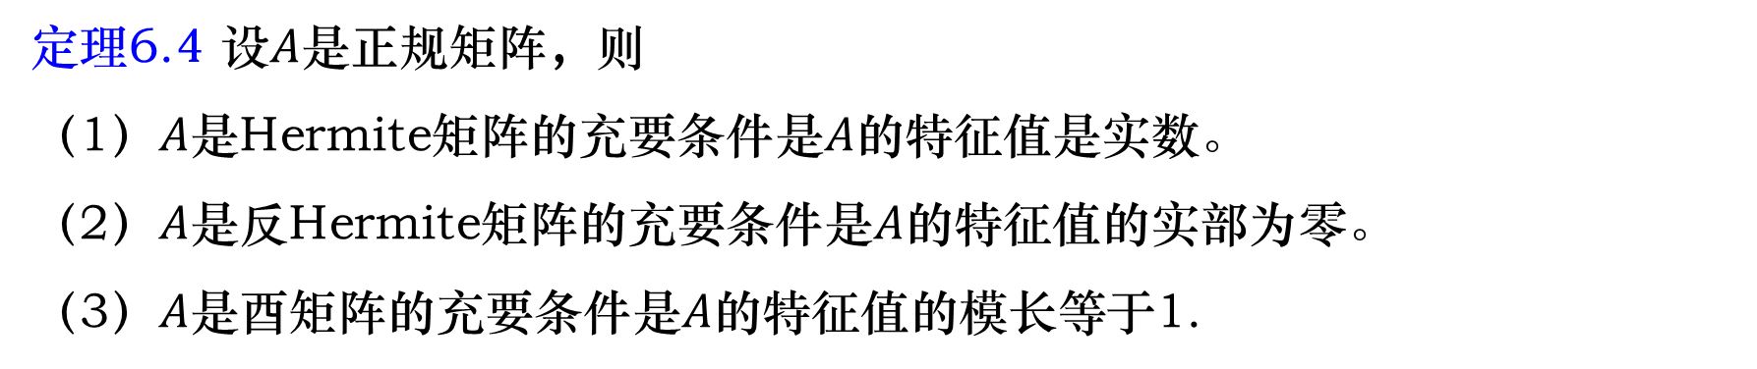
3.6.2 正规矩阵
定理6.4 设$A$是正规矩阵，则
（1）$A$是Hermite矩阵的充要条件是$A$的特征值是实数。
（2）$A$是反Hermite矩阵的充要条件是$A$的特征值的实部为零。
（3）$A$是酉矩阵的充要条件是$A$的特征值的模长等于1.

